Slide 1

EL EVANGELIO EN MARCHA HECHOS 15

Slide 2
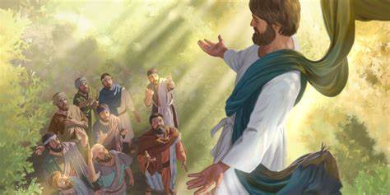
HECHOS 1
Jesús después de resucitar de entre los muertos se le aparece a sus discípulos durante cuarenta días preparándolos para la promesa del espíritu santo antes de irse al cielo

Slide 3
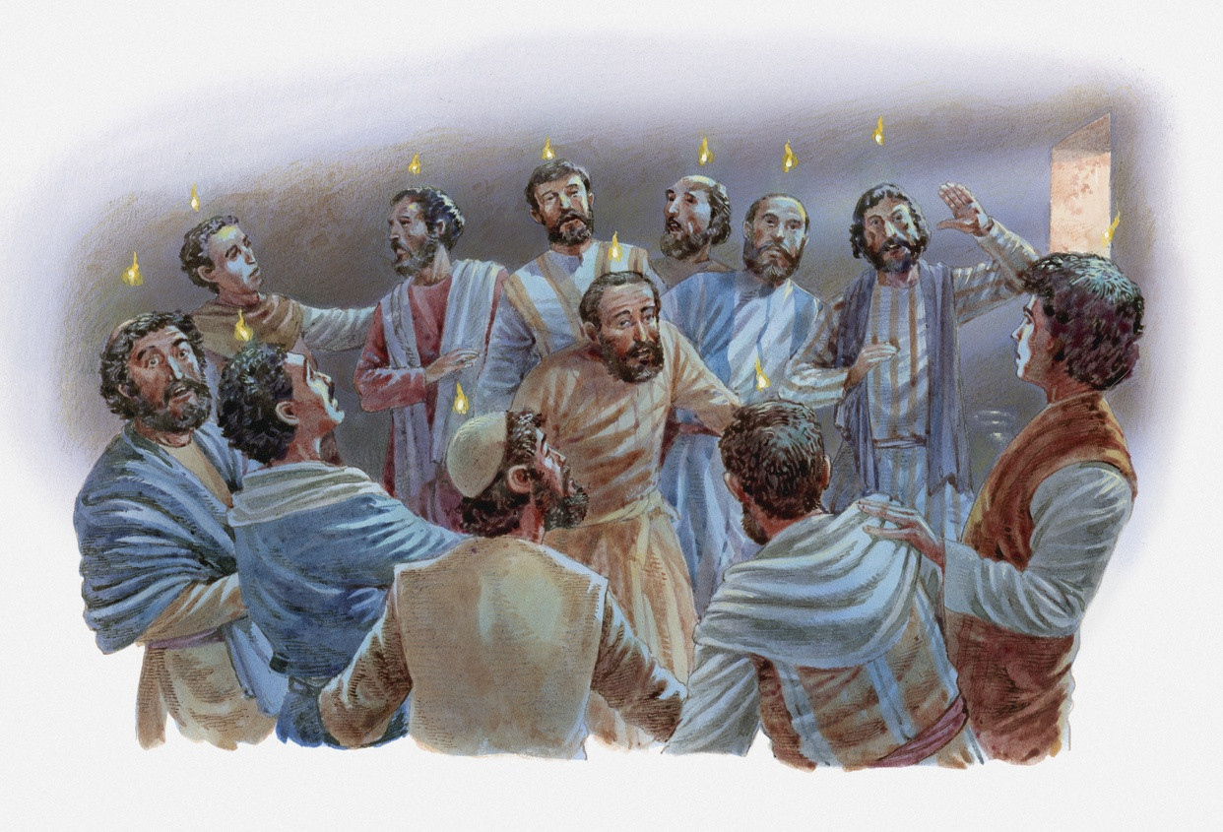
HECHOS 2
la promesa del Espíritu Santo se cumple sólo a los doce apóstoles en el día de Pentecostés en Jerusalén.
El Espíritu Santo revela la llave del reino a través de los apóstoles y ellos lo abren y el reino o la iglesia comienza.

Slide 4
HECHOS 3
En Jerusalén los Apóstol siguen predicando la palabra y Dios continua confirmandola con señal milagrosas, y muchos mas creen.

Slide 5
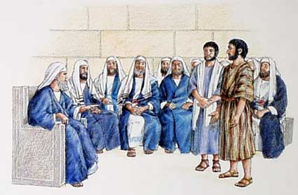
HECHOS 4
La iglesia en Jerusalén continúa creciendo compuesta solo de judíos y esto llama la atención de los líderes judíos. Envían a arrestar a los apóstoles por primera vez.
No tienen ningún cargo serio, así que los dejan ir y les ordenan no predicar en ese nombre.
Esto anima aún más a la Iglesia en Jerusalén..
Los hermanos amaban al Señor y unos a otros algunos estaban dispuestos a vender propiedades y ponerlas a los pies de los apóstoles.

Slide 6
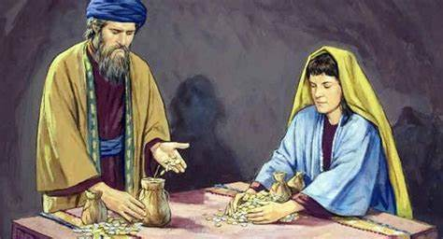
HECHOS 5
Una pareja que vendió su propiedad se quedó con parte del dinero, trajo el resto a los pies de los apóstoles y afirmó que es todo el dinero que obtuvieron por la propiedad. Pagan con sus vidas por mentir..
La Iglesia continúa creciendo y debido a esto los apóstoles son arrestados por segunda vez. Esta vez son azotados y de nuevo son ordenados a dejar de predicar en ese nombre y luego son liberados.

Slide 7
HECHOS 6
A como la iglesia crecía, comenzaron los problemas entre los hermanos y siete hombres son elegidos para tratar el problema. Dos de los cuales son Esteban y Felipe.
Esteban es arrestado por predicar la verdad.

Slide 8
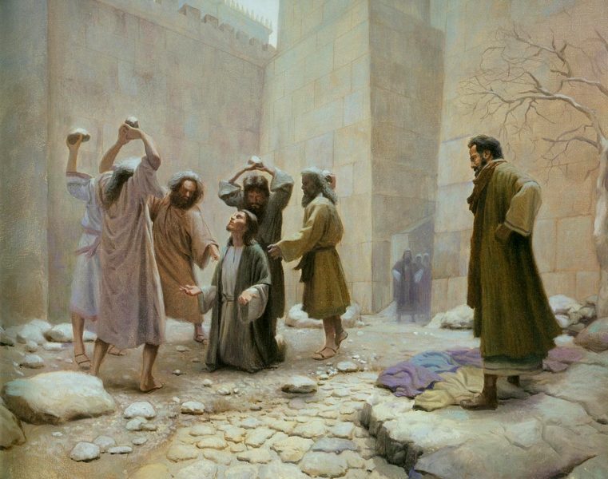
HECHOS 7
Esteban ante el concilio judío da su defensa retrocediendo en la historia de Israel argumentando que no son diferentes a sus antepasados, lo cual enoja aún más a los judíos y matan a Esteban.

Slide 9
HECHOS 8
La Iglesia sigue creciendo y por esto la persecución se intensifica en Jerusalén por las mano de un tal Saúlo.
esta persecución obliga a muchos a abandonar Jerusalén y van a todas partes predicando en el Evangelio. mientras que los Apóstoles permanece en Jerusalén..
Felipe uno de los siete en Hechos 6 va a Samaria donde muchos creen. esto llega a los oídos de los aposles y envían a Pedro y Juan. .
Despues Felipe es enviado al eunuco etíope.

Slide 10
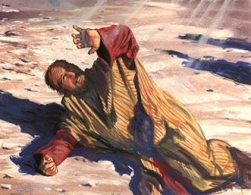
HECHOS 9
Saulo, mientras continúa su persecución contra la iglesia, Cristo se le aparece y cambia su vida.
Mientras tanto, Pedro sale de Jerusalén y va a predicaren a la zona de Japa.

Slide 11
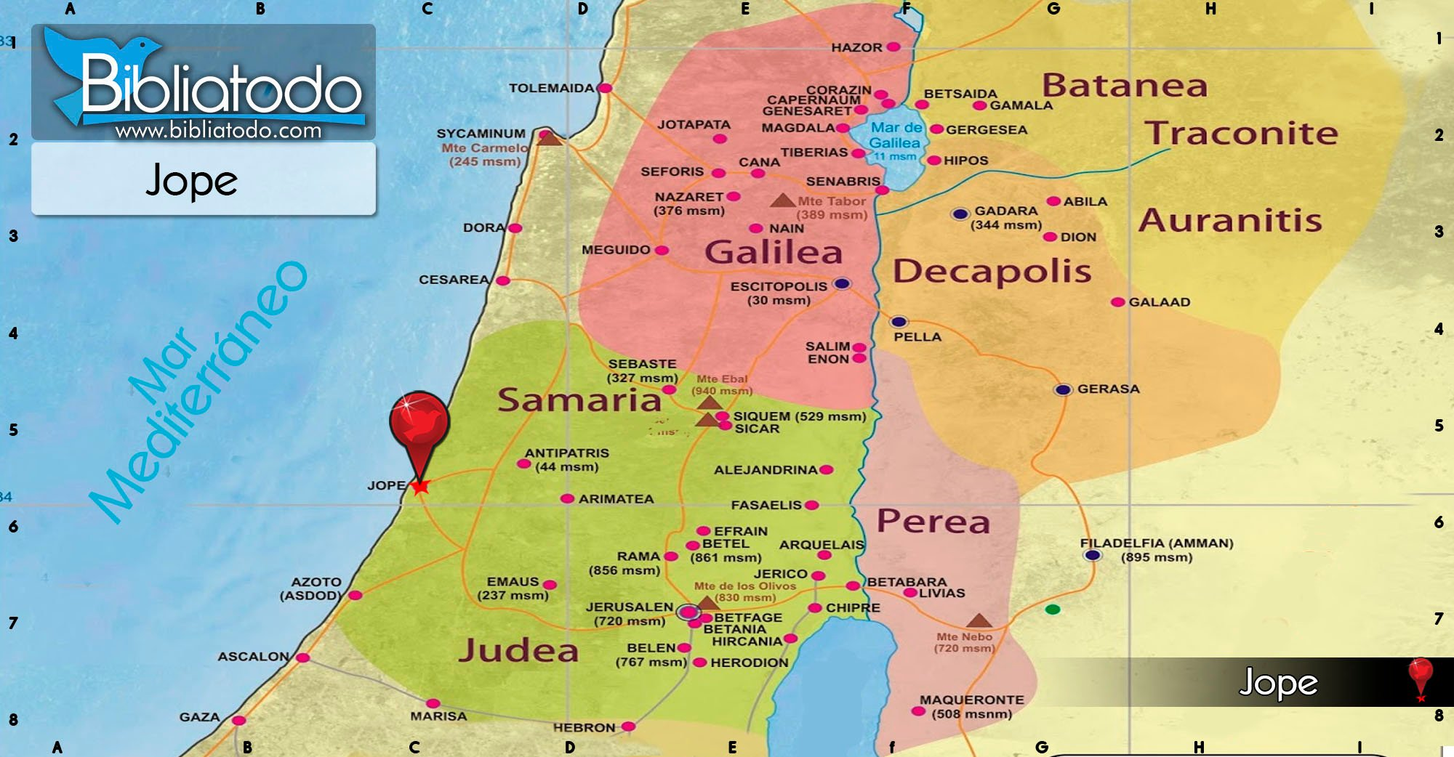
HECHOS 10
Mientras Pedro está en Jopa.
En Cesarea había un hombre piadoso y temeroso de Dios llamado Cornelio un gentil.
Dios le ordena a trier a Pedro para enseñarle lo que debe hacer.
Dios envía a Pedro a la casa de Cornelio, donde le muestra a Pedro que los gentiles también son bienvenidos al reino..
Cornelio, con toda su casa, obedece el Evangelio..

Slide 12
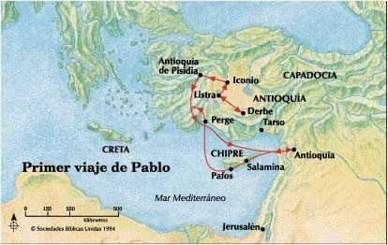
HECHOS 11
Pedro regresa a Jerusalén, donde tiene que explicar por qué entró en una casa de gentiles..
la persecución trajo algunos Cristianos a Antioquía de siria donde muchos gentiles al oir creyeron, esta información llega a los oídos de los Apóstoles, y envían a Bernabé que después fue en busca de Saulo.

Slide 13
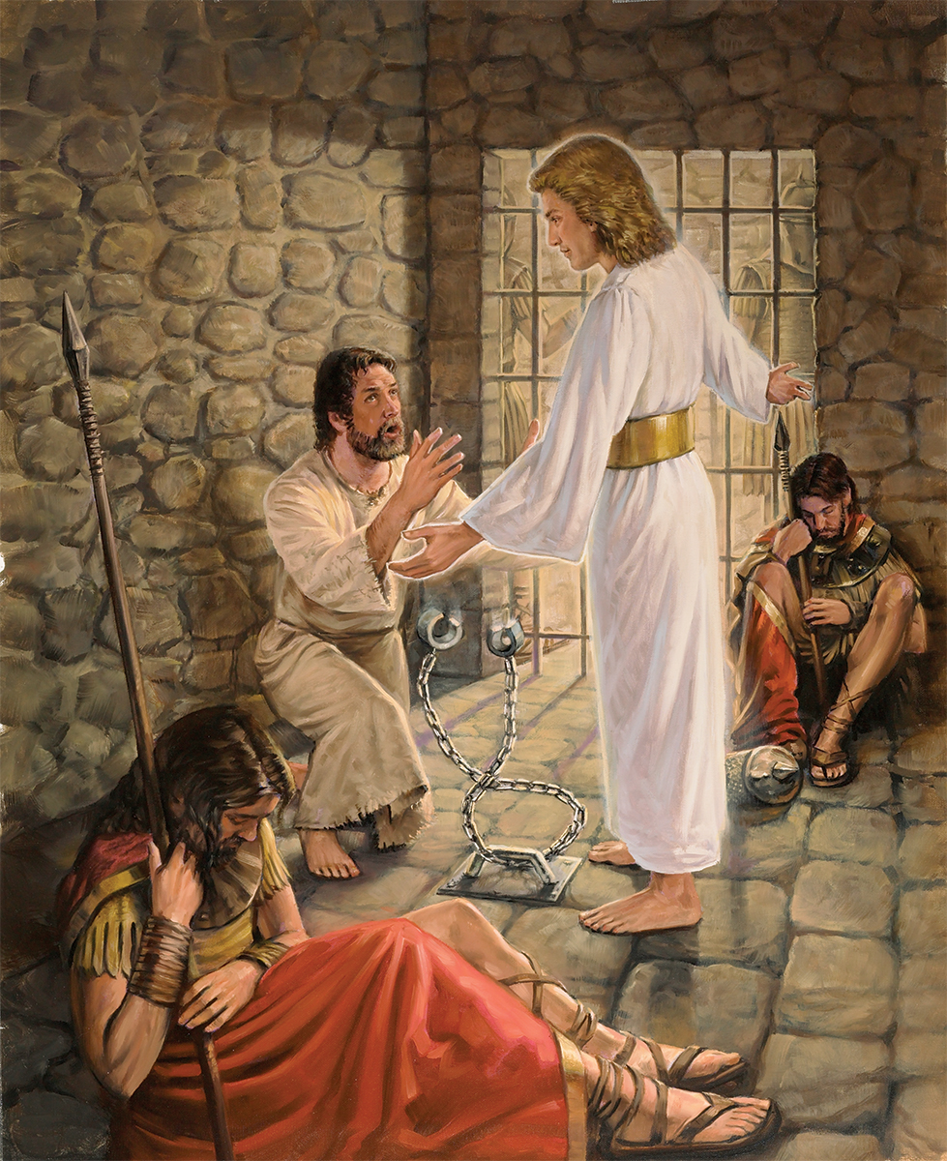
HECHOS 12
Mientras tanto, en Jerusalén, el apóstol Jacobo es asesinado y el apóstol Pedro es arrestado..
Dios envía ángeles para liberar a Pedro y Herodes muere.

Slide 14
HECHOS 13 Y 14
En Antioquía de Siria, el Espíritu Santo separa a Pablo y Bernabé para una obra misionera.
Este viaje misionero comienza en Antioquía de Siria en Hechos 13 y termina al final de Hechos 14 cuando regresaron a Antioquía.

Slide 15
HECHOS 15:1-6
Hech 15:1 Entonces algunos que venían de Judea enseñaban a los hermanos: Si no os circuncidáis conforme al rito de Moisés, no podéis ser salvos.
Términos intercambiables del antiguo testamento.
La Ley, Ley de Moises o de Dios, Mandamientos de Dios, Rito de la ley o de Moises.
Luk 2:22 Y cuando se cumplieron los días de la purificación de ellos, conforme a la ley de Moisés, le trajeron a Jerusalén para presentarle al Señor Luk 2:23 (como está escrito en la ley del Señor: Todo varón que abriere la matriz será llamado santo al Señor),
Luk 2:27 Y movido por el Espíritu, vino al templo. Y cuando los padres del niño Jesús lo trajeron al templo, para hacer por él conforme al rito de la ley,
Hech 15:5 Pero algunos de la secta de los fariseos, que habían creído, se levantaron diciendo: Es necesario circuncidarlos, y mandarles que guarden la ley de Moisés.

Slide 16

La ley de Moises
Todo lo que Moisés mandó fue lo que Dios mandó
Jos 1:7 Solamente esfuérzate y sé muy valiente, para cuidar de hacer conforme a toda la ley que mi siervo Moisés te mandó; no te apartes de ella ni a diestra ni a siniestra, para que seas prosperado en todas las cosas que emprendas. Jos 1:8 Nunca se apartará de tu boca este libro de la ley, sino que de día y de noche meditarás en él, para que guardes y hagas conforme a todo lo que en él está escrito; porque entonces harás prosperar tu camino, y todo te saldrá bien.
la ley de Dios, la ley de Moisés, rito de Moisés, los mandamientos de Dios son uno y el mismo.
En la Biblia no hay ley moral y ceremonial, solo una ley que se encuentra en los escritos de Moisés, que son los primeros cinco libros del Antiguo Testamento.

Slide 17
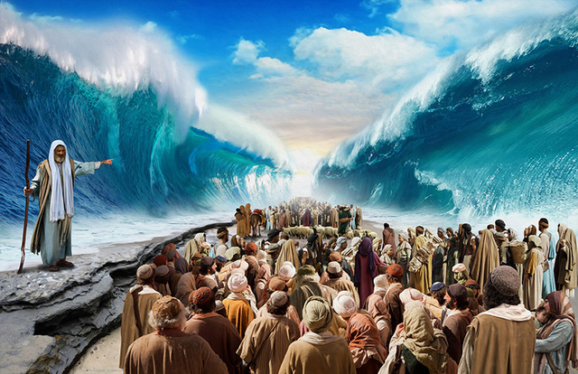
Por qué la ley?
después de que Dios saca a los hijos de Israel de la esclavitud por las manos de Moisés que estaban en Egipto, él ofrece un pacto o acuerdo con Israel.
Exo 19:5 Ahora, pues, si diereis oído a mi voz, y guardareis mi pacto, vosotros seréis mi especial tesoro sobre todos los pueblos; porque mía es toda la tierra.
Tenga en cuenta que este acuerdo fue para elevarlos sobre todas las demás naciones. lo que significa que fue exclusivamente para Israel.
Exo 19:8 Y todo el pueblo respondió a una, y dijeron: Todo lo que Jehová ha dicho, haremos. Y Moisés refirió a Jehová las palabras del pueblo.
Israel no cumplió su parte del acuerdo
Jer 31:31 He aquí que vienen días, dice Jehová, en los cuales haré nuevo pacto con la casa de Israel y con la casa de Judá. Jer 31:32 No como el pacto que hice con sus padres el día que tomé su mano para sacarlos de la tierra de Egipto; porque ellos invalidaron mi pacto, aunque fui yo un marido para ellos, dice Jehová.

Slide 18
Razones por las que los judíos cristianos querían que los gentiles obedecieran primero la ley
Mat 15:24 El respondiendo, dijo: No soy enviado sino a las ovejas perdidas de la casa de Israel.
En Hechos 2 la iglesia estaba compuesta de sólo de judíos.
Act 11:19 Ahora bien, los que habían sido esparcidos a causa de la persecución que hubo con motivo de Esteban, pasaron hasta Fenicia, Chipre y Antioquía, no hablando a nadie la palabra, sino sólo a los judíos.
El templo en Jerusalén aún no estaba destruido y continuaba con sus actividades normales.

Slide 19
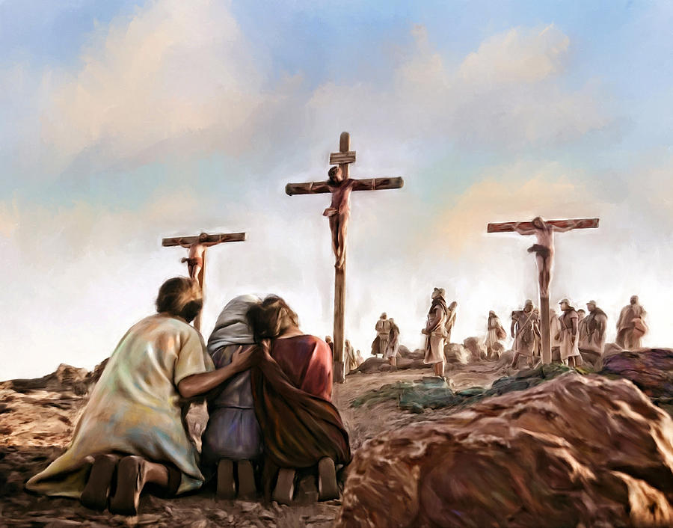
Jesús es el fin de la ley.
Rom 10:4 porque el fin de la ley es Cristo, para justicia a todo aquel que cree.
Joh 1:17 Pues la ley por medio de Moisés fue dada, pero la gracia y la verdad vinieron por medio de Jesucristo.
Rom 6:14 Porque el pecado no se enseñoreará de vosotros; pues no estáis bajo la ley, sino bajo la gracia.
Rom 7:4 Así también vosotros, hermanos míos, habéis muerto a la ley mediante el cuerpo de Cristo, para que seáis de otro, del que resucitó de los muertos, a fin de que llevemos fruto para Dios.

Slide 20
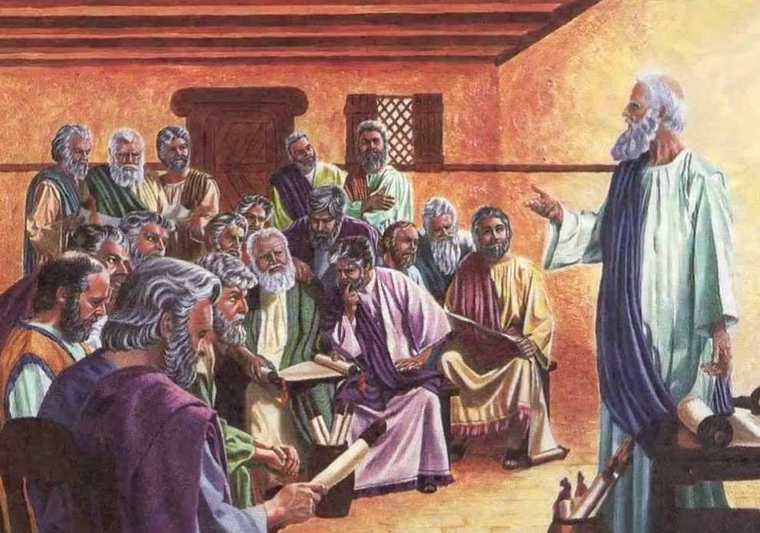
Hechos 15:2-4
Surge un fuerte debate donde acuerdan que Pablo y Bernabé deben ir a Jerusalén para llevar estos argumento a los apóstoles y ancianos .
Act 15:2 Como Pablo y Bernabé tuviesen una discusión y contienda no pequeña con ellos, se dispuso que subiesen Pablo y Bernabé a Jerusalén, y algunos otros de ellos, a los apóstoles y a los ancianos, para tratar esta cuestión. Act 15:3 Ellos, pues, habiendo sido encaminados por la iglesia, pasaron por Fenicia y Samaria, contando la conversión de los gentiles; y causaban gran gozo a todos los hermanos. Act 15:4 Y llegados a Jerusalén, fueron recibidos por la iglesia y los apóstoles y los ancianos, y refirieron todas las cosas que Dios había hecho con ellos.

Slide 21
llegan a Jerusalén y la Evidencia es contundente indiscutible.
Act 15:7 Y después de mucha discusión, Pedro se levantó y les dijo: Varones hermanos, vosotros sabéis cómo ya hace algún tiempo que Dios escogió que los gentiles oyesen por mi boca la palabra del evangelio y creyesen. Act 15:8 Y Dios, que conoce los corazones, les dio testimonio, dándoles el Espíritu Santolo mismo que a nosotros; Act 15:9 y ninguna diferencia hizo entre nosotros y ellos, purificando por la fe sus corazones. Act 15:10 Ahora, pues, ¿por qué tentáis a Dios, poniendo sobre la cerviz de los discípulos un yugo que ni nuestros padres ni nosotros hemos podido llevar?
Act 15:12 Entonces toda la multitud calló, y oyeron a Bernabé y a Pablo, que contaban cuán grandes señales y maravillas había hecho Dios por medio de ellos entre los gentiles.
Act 15:13-21 Y cuando ellos callaron, Jacobo respondió diciendo:

Slide 22
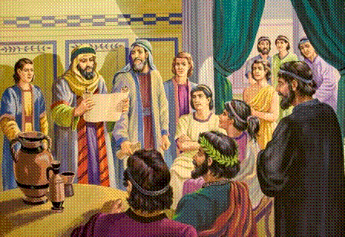
HECHOS 15:22-29 llegan a un acuerdo y escriben una carta y la confirman enviando a dos hermanos.
Después del diálogo llegan a un acuerdo escribiendo una carta y eligiendo a dos hermanos como testigos para confirmar cualquier duda.
Act 15:22 Entonces pareció bien a los apóstoles y a los ancianos, con toda la iglesia, elegir de entre ellos varones y enviarlos a Antioquía con Pablo y Bernabé: a Judas que tenía por sobrenombre Barsabás, y a Silas, varones principales entre los hermanos; Act 15:23 y escribir por conducto de ellos: Los apóstoles y los ancianos y los hermanos, a los hermanos de entre los gentiles que están en Antioquía, en Siria y en Cilicia, salud.

Slide 23
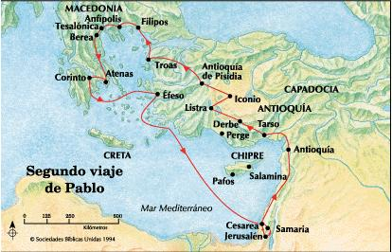
Hechos 15:30-35
Regresan a Antioquía con la Carta y los hermanos de Antioquía son animados
Act 15:30 Así, pues, los que fueron enviados descendieron a Antioquía, y reuniendo a la congregación, entregaron la carta; Act 15:31 habiendo leído la cual, se regocijaron por la consolación. Act 15:32 Y Judas y Silas, como ellos también eran profetas, consolaron y confirmaron a los hermanos con abundancia de palabras.
Act 15:34 Mas a Silas le pareció bien el quedarse allí. Act 15:35 Y Pablo y Bernabé continuaron en Antioquía, enseñando la palabra del Señor y anunciando el evangelio con otros muchos.

Slide 24
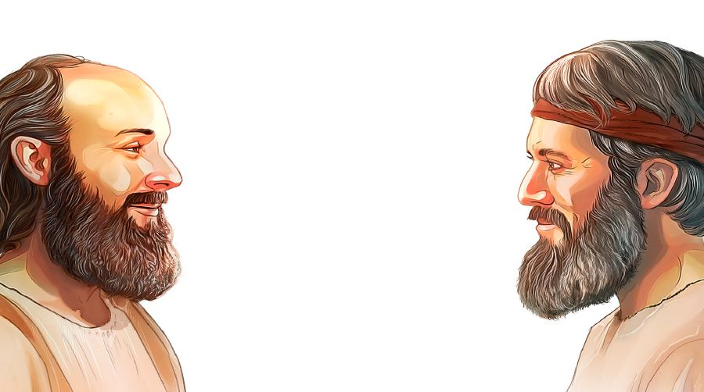
Hechos 15:36-37 Pablo y Bernabé se preparan para un segundo viaje misionero
Act 15:36 Después de algunos días, Pablo dijo a Bernabé: Volvamos a visitar a los hermanos en todas las ciudades en que hemos anunciado la palabra del Señor, para ver cómo están. Act 15:37 Y Bernabé quería que llevasen consigo a Juan, el que tenía por sobrenombre Marcos
Act 12:25 Y Bernabé y Saulo, cumplido su servicio, volvieron de Jerusalén, llevando también consigo a Juan, el que tenía por sobrenombre Marcos.
Act 12:12 Y habiendo considerado esto, llegó a casa de María la madre de Juan, el que tenía por sobrenombre Marcos, donde muchos estaban reunidos orando.

Slide 25
HECHOS 15:38 A PABLO NO LE PARECIO BIEN LLEVAR A JUAN MARCOS.
Act 15:38 pero a Pablo no le parecía bien llevar consigo al que se había apartado de ellos desde Panfilia, y no había ido con ellos a la obra.
Act 13:13 Habiendo zarpado de Pafos, Pablo y sus compañeros arribaron a Perge de Panfilia; pero Juan, apartándose de ellos, volvió a Jerusalén.

Slide 26
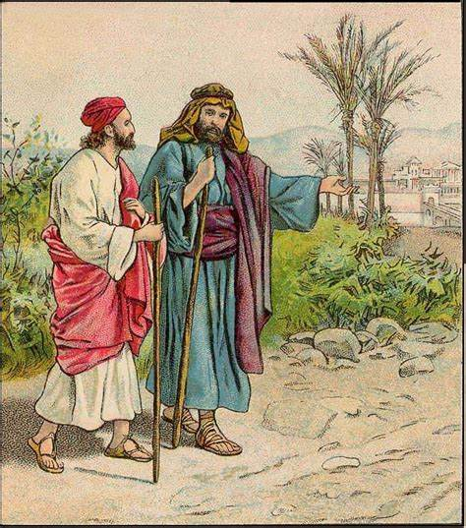
HECHOS 15:39-41 DE UN DESACUERDO UN BUEN ACUERDO.
Act 15:39 Y hubo tal desacuerdo entre ellos, que se separaron el uno del otro; Bernabé, tomando a Marcos, navegó a Chipre, Act 15:40 y Pablo, escogiendo a Silas, salió encomendado por los hermanos a la gracia del Señor, Act 15:41 y pasó por Siria y Cilicia, confirmando a las iglesias.
Col 4:10 Aristarco, mi compañero de prisiones, os saluda, y Marcos el sobrino de Bernabé, acerca del cual habéis recibido mandamientos; si fuere a vosotros, recibidle;

